Slide 1
TMA 4245 Statistikk
Les dette
Powerpointmalen inneholder 3 forskjellige tittel-ark som du kan velge mellom. I tillegg kan du velge lys eller mørk utgave.
Standard 5 bilder
5 valgfrie bilder
1 valgfritt bilde
Onsdag 07.01.2015

Slide 2
Definisjoner
Eksperiment:
  Repeterbar prosedyre med en veldefinert mengde mulige utfall
Utfall (chance outcome):
  Hvert av de mulige resultatene av et eksperiment / studie / undersøkelse.
Utfallsrom (sample space):
  Mengden av alle mulige utfall [S].

Slide 3
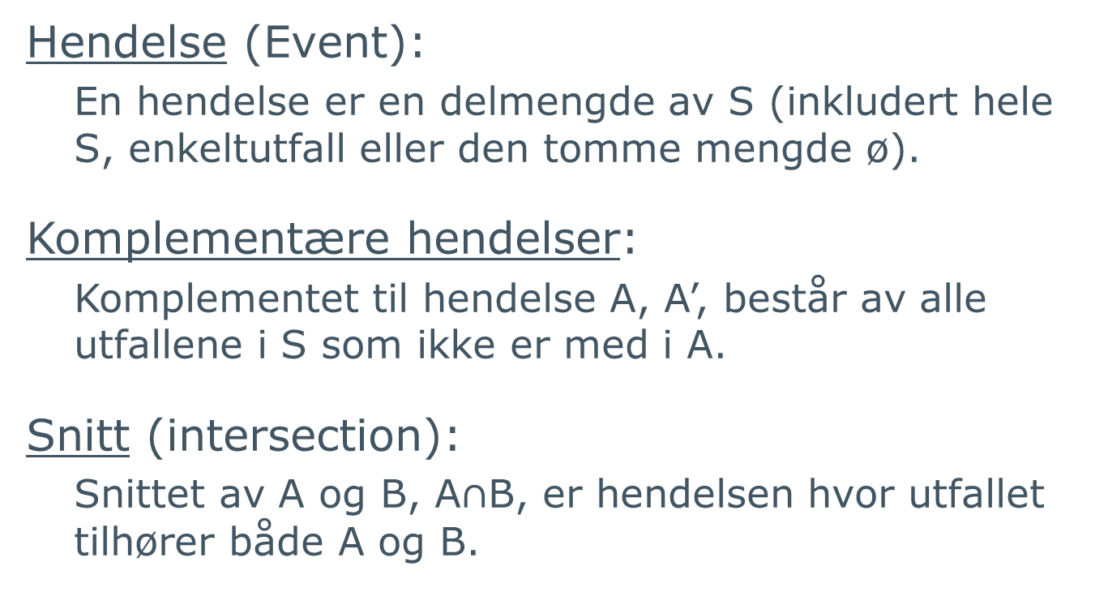
Definisjoner₂
Hendelse (Event):
  En hendelse er en delmengde av S (inkludert hele S, enkeltutfall eller den tomme mengde ø).
Komplementære hendelser:
  Komplementet til hendelse A, A’, består av alle utfallene i S som ikke er med i A.
Snitt (intersection):
  Snittet av A og B, A$∩$B, er hendelsen hvor utfallet tilhører både A og B.

Slide 4
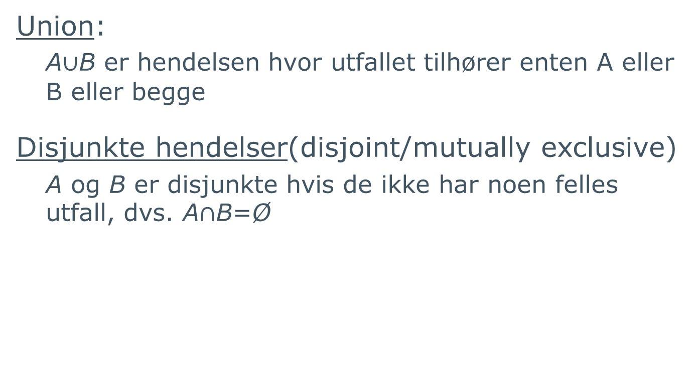
Definisjoner₃
Union:
  A$∪$B er hendelsen hvor utfallet tilhører enten A eller B eller begge
Disjunkte hendelser(disjoint/mutually exclusive)
  A og B er disjunkte hvis de ikke har noen felles utfall, dvs. A$∩$B=Ø

Slide 5
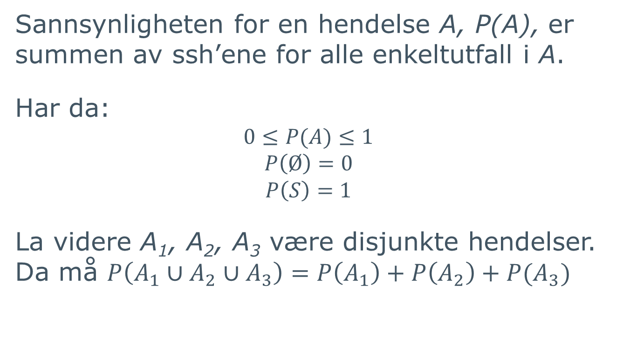
Sannsynlighet (ssh)
Sannsynligheten for en hendelse A, P(A), er summen av ssh’ene for alle enkeltutfall i A.
Har da:
  $$0≤P(A)≤1$$
  $$P\left(Ø\right)=0$$
  $$P\left(S\right)=1$$
La videre A₁, A₂, A₃ være disjunkte hendelser. Da må $P\left(A_{1}∪A_{2}∪A_{3}\right)=P\left(A_{1}\right)+P\left(A_{2}\right)+P(A_{3})$

Slide 6

Foto på side 1: P. Jordhøy, J. Thomassen, E. B. Thorstad, A. Staverløkk, T. Aarvak, B. Løken/Samfoto

